Slide 1
Methoden von
Unterklassen ausführen
mit
Typecast

Slide 2
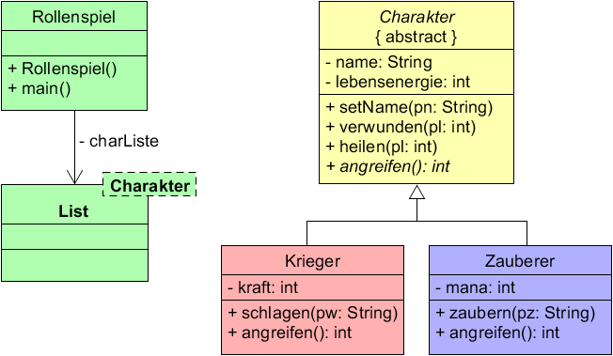
Beispiel: Liste von Charakter-Objekten

Slide 3
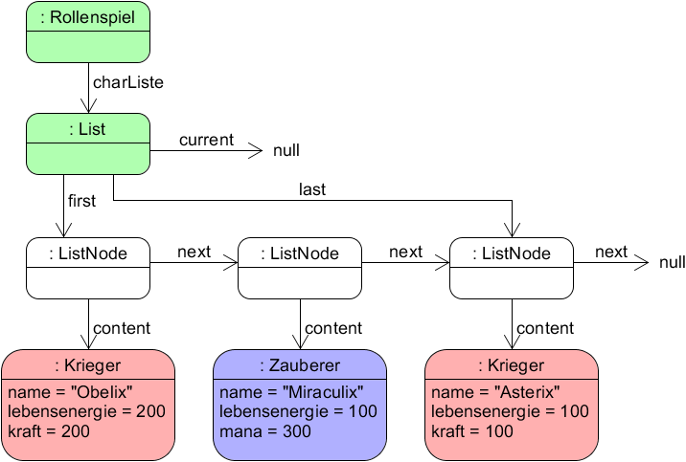
Liste enthält Krieger- und Zauberer-Objekte

Slide 4
Alle Zauberer sollen zaubern !
public class Rollenspiel
{
private List<Charakter> charListe;
...
public void alleZaubern()
{
Charakter akt;
charListe.toFirst();
while (charListe.hasAccess())
{
akt = charListe.getContent();
akt.zaubern("Feuerball");
}

Slide 5
Alle Zauberer sollen zaubern !
...
Charakter akt;
...
akt = charListe.getContent();
akt.zaubern("Feuerball");
...
Problem 1: Liste enthält auch Krieger-Objekte
→ Krieger können nicht zaubern!
Problem 2: akt ist Referenz auf Charakter-Objekt
Methode zaubern() gehört zur Klasse Zauberer
→ Aufruf nicht möglich (Compiler: Fehlermeldung)

Slide 6
Alle Zauberer sollen zaubern !
Problem 1: Liste enthält auch Krieger-Objekte
Lösung: Jedes Objekt „fragen“:
Bist du ein Zauberer- oder ein Krieger-Objekt?
Problem 2: akt ist Referenz auf Charakter-Objekt
Lösung: „Typecast“:
Referenz von Charakter in Zauberer umwandeln

Slide 7
1. Klasseninformation abfragen
public void alleZaubern()
{
Charakter akt;
charListe.toFirst();
while (charListe.hasAccess())
{
akt = charListe.getContent();
if (akt.getClass() == Zauberer.class)
{
...
}

Slide 8
1. Klasseninformation abfragen
if (akt.getClass() == Zauberer.class)
...
Für Objekte JEDER Klasse:
mithilfe von getClass() die Klasse erfragen
akt ist Charakter-Referenz, zeigt aber manchmal
auf Zauberer-Objekte
→ getClass() gibt dann die Klasse Zauberer zurück
JEDE Klasse hat das Attribut „class“
→ für den Vergleich mit getClass()

Slide 9
2. Typecast
public void alleZaubern()
{
Charakter akt;
charListe.toFirst();
while (charListe.hasAccess())
{
akt = charListe.getContent();
if (akt.getClass() == Zauberer.class)
{
Zauberer z;
z = (Zauberer) akt;
z.zaubern("Feuerball");
}
...

Slide 10
2. Typecast
Charakter akt;
...
Zauberer z;
z = (Zauberer) akt;
...
Wir wissen:
Charakter-Referenz akt zeigt auf Zauberer-Objekt
Der Compiler weiß das nicht!
Zauberer-Referenz z kann auf das Objekt zeigen, aber man muss dem Compiler versichern,
dass es ein Zauberer-Objekt ist.

Slide 11
2. Typecast
Charakter akt;
...
Zauberer z;
z = (Zauberer) akt;
z.zaubern("Feuerball");
...
Mit der Referenz z kann man dann Methoden der Klasse Zauberer aufrufen.

Slide 12
Vorsicht: Programmabsturz !
Charakter akt;
...
Zauberer z;
z = (Zauberer) akt;
z.zaubern("Feuerball");
...
Man sollte sicher sein, dass akt in diesem Moment wirklich auf ein Zauberer-Objekt zeigt.
Sonst stürzt das Programm hier ab!

Slide 13
Zusammenfassung
getClass() gibt die Klasse eines Objekts zurück.
Die Rückgabe vergleicht man mit <Klasse>.class.
Beispiel: if (akt.getClass() == Zauberer.class) ...
Eine Referenz einer Oberklasse kann man mit Typecast in eine Referenz einer Unterklasse umwandeln.
Man schreibt die Klasse, in die „gecastet“ wird, in Klammern.
Beispiel:
Charakter c = charListe.getContent();
Zauberer z = (Zauberer) c;
Kürzer: z = (Zauberer)(charListe.getContent());

Slide 14
Autor / Quellen
Autor:
Christian Pothmann (cpothmann.de)
Freigegeben unter CC BY-NC-SA 4.0, Juni 2021

